Slide 1
Java Stream API
Nhóm: 1.Trương Thị Thanh Thảo
2. Nguyễn Quốc Huy
3.Tô Trần Minh Nhựt

Slide 2
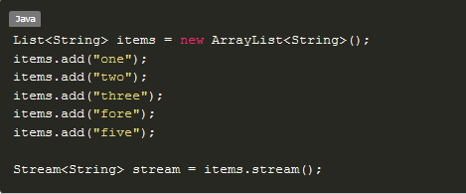
Sequaltial Stream
Ví dụ: phương thức stream(): Trả về 1 stream tuần tự từ collection nguồn

Slide 3
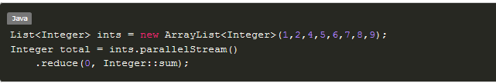
2. ParallelStream
Là dạng thức song song của stream.Tức là nó chia các phần tử của stream thành nhiều khối, xử lý giống nhau trên từng phần tử khối ấy, rồi xử lý 1 lần cuối với kết quả xử lý của từng khối hợp lại

Slide 4
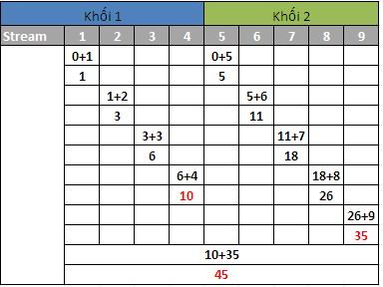
2. ParallelStream
Ví dụ minh họa :

Slide 5
2. ParallelStream
Kết luận :
Stream là 1 collection API mới của Java 8 hỗ trợ xử lý dữ liệu dạng collection
Điểm mạnh của stream so với bộ lặp là nó được thiết kế làm việc với lambda -> cú pháp ngắn gọn.
ParrallelStream tăng tốc độ xử lý đối với những tập tin dữ liệu lớn

Slide 6

3. Stream.generate()
Trả về 1 chuỗi vô hạn có thứ tự, trong đó mỗi phần tử được tạo ra bởi Suplier<T>

Slide 7

4. Stream.iterate()
Trả về 1 lệnh tuần tự vô hạn được tạo ra bằng việc lặp đi lặp lại của 1 hàm từ thành phần seed ban đầu, tạo ra 1 stream gồm : seed, f(seed), f(f(seed)), v.v

